Slide 1
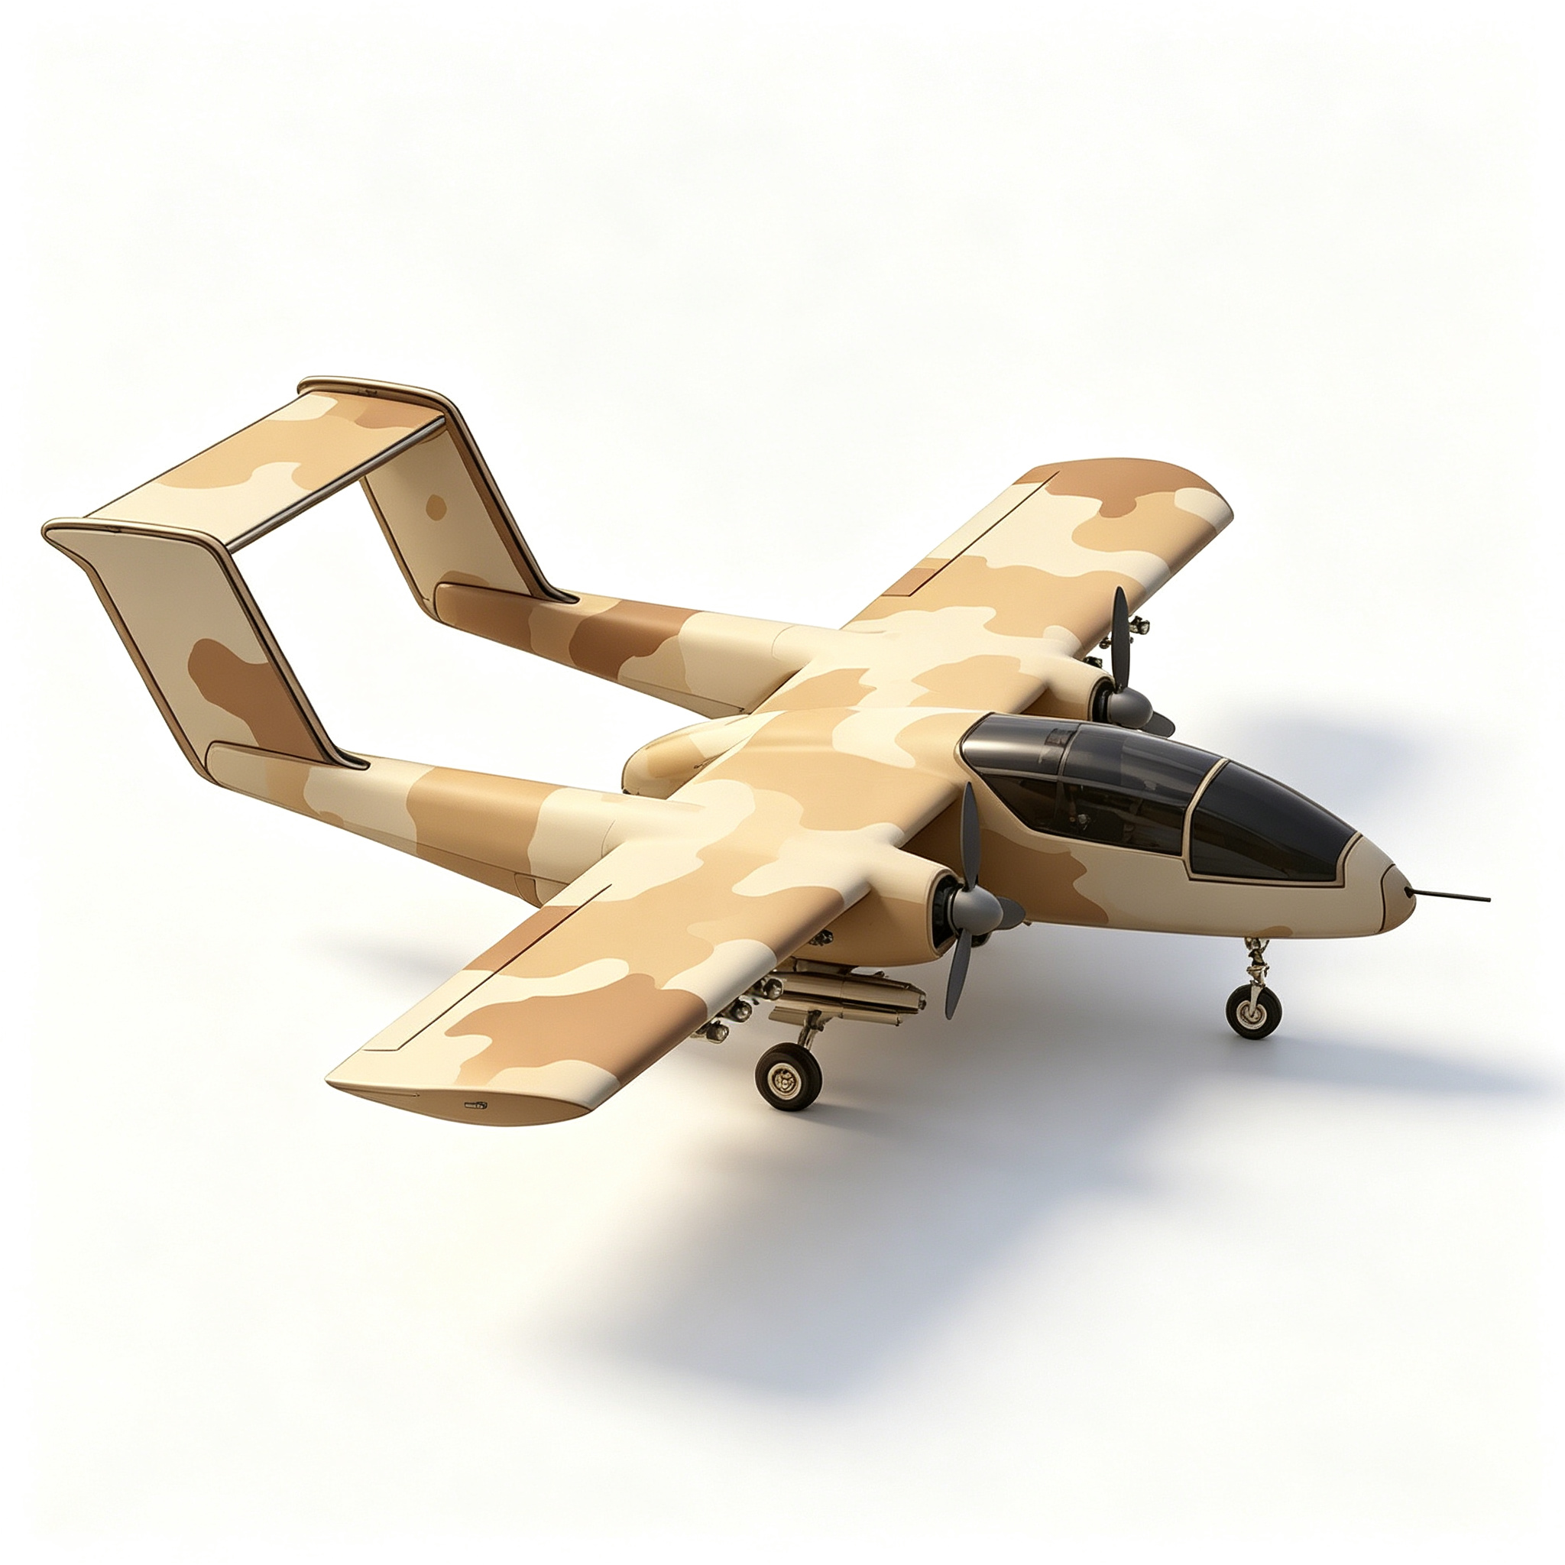
CONCEPTUAL DESIGN REPORT
双发活塞中空长航时
ISR / 打击无人机
Twin-Engine Piston MALE UCAV Conceptual Design
2700kg级 | 翼展10.4m | 600HP总功率 | 航程2500+km
面向陆军旅/师级战术纵深作战，核心任务ISR与近距空中支援
版本：概念设计 V1.0 | 密级：机密/专有信息
编制日期：2026年8月
Notes:
各位领导、专家，今天向大家汇报双发活塞中空长航时ISR打击无人机的概念设计方案。本机型定位2700公斤级，采用双尾撑上单翼布局，配备两台OP-300T航空活塞发动机，总功率600马力，最大航程超过2500公里。核心面向陆军旅师级战术纵深作战，执行情报监视侦察和近距空中支援任务。

Slide 2
01 / EXECUTIVE SUMMARY
执行摘要：2700kg级双发活塞MALE UCAV
核心设计亮点
MARKET POSITIONING
双尾撑上单翼布局：翼展10.4m，机长10.8m，翼面积19.6m²，展弦比5.52
2×OP-300T活塞发动机：单台300HP，总功率600HP，湿重160kg/台，RON98汽油
空重1290kg / MTOW 2700kg：内油600kg(805L)，可选2×150L副油箱，转场航程2500+km
最大平飞350km/h：升限7000m，起飞滑跑350m，着陆滑跑300m
4主挂点+2翼尖挂点：最大外挂500kg，兼容AR/FT/MAM系列精确制导弹药
中型制冷EO/IR转塔：激光指示≥10km，C-band视距数据链≥200km，可选卫通
自主等级3-4：自动起降/返航，人在回路武器释放授权
填补1.3吨级单发活塞机(CH-4B/TB2)与4.2吨级单发涡桨机(翼龙2)之间的市场空白。
核心差异化：双发冗余、短距起降、低运营成本
目标单机售价
目标客户区域
$2.5–3.0M
东南亚 / 非洲
中东 / 中亚
典型任务剖面：300km作战半径，3.4h在位续航，总任务时间约6.1h（含30min备份燃油）。
威胁环境：典型作战高度3000-5000m，处于MANPADS包线上缘、超出小口径高炮射程。
Notes:
本机型定位2700公斤级双发活塞中空长航时察打一体无人机，采用双尾撑上单翼布局，配备两台OP-300T发动机。核心指标包括最大平飞速度350公里每小时、升限7000米、转场航程2500公里以上、最大外挂500公斤。市场定位填补了CH-4B/TB2与翼龙2之间的空白，目标单机售价250至300万美元，面向东南亚、非洲、中东和中亚的中小规模陆军客户。

Slide 3
02 / MISSION REQUIREMENTS
任务需求与作战场景
核心任务定义
典型作战场景
面向陆军旅/师级战术纵深作战，覆盖从目标搜索、识别、跟踪到精确打击和毁伤评估的完整杀伤链。
场景1：反装甲/反恐精确打击
从前沿机场起飞，4000m盘旋搜索，EO/IR识别装甲目标，降至2500m投放AR-1导弹(45kg, CEP≤1.5m)，打击后爬升进行毁伤评估。
任务类型 | 优先级 | 核心能力要求
ISR侦察 | 主要 | 长航时在位、多光谱目标识别、实时视频下传
精确打击(CAS) | 主要 | 多挂点精确制导武器投放、自主激光指示
炮火校射 | 次要 | 低空低速稳定盘旋、激光测距/指示、弹着观测
边境巡逻 | 次要 | 长航时、低运营成本、简易跑道部署、IR/EO双模
场景2：炮火校射与目标指示
在友军炮兵射程边缘(30-50km)低速盘旋，激光测距获取目标坐标，引导远程火力，观测弹着偏差并计算修正量。
场景3：边境巡逻
270km/h经济巡航沿国境线飞行，EO转塔广域监视，单架次可覆盖1500km边境线，6h+续航。
典型任务剖面 | 300km作战半径
总任务时间约6.1h（含30min备份燃油），在位续航3.4h
起飞爬升(10min) → 出航巡航(66min, 4500m, 270km/h)
→ 在位盘旋(204min, 3000-5000m) → 打击进入(10min)
→ 返航巡航(66min) → 下降着陆(9min)
威胁环境：主要威胁为MANPADS(红外制导, 100-3000m, 5-8km)、14.5-23mm小口径高炮(2-3km)。本机典型作战高度3000-5000m，处于MANPADS包线上缘、超出高炮射程。
Notes:
本机型核心任务是情报监视侦察加精确打击，次要任务包括炮火校射、边境巡逻和通信中继。典型任务剖面为300公里作战半径、3.4小时在位续航，总任务时间约6.1小时。三个典型作战场景分别是反装甲精确打击、炮火校射和边境巡逻。威胁环境方面，主要面对单兵便携式防空导弹和小口径高炮，本机3000至5000米的作战高度提供了先天的生存性优势。

Slide 4
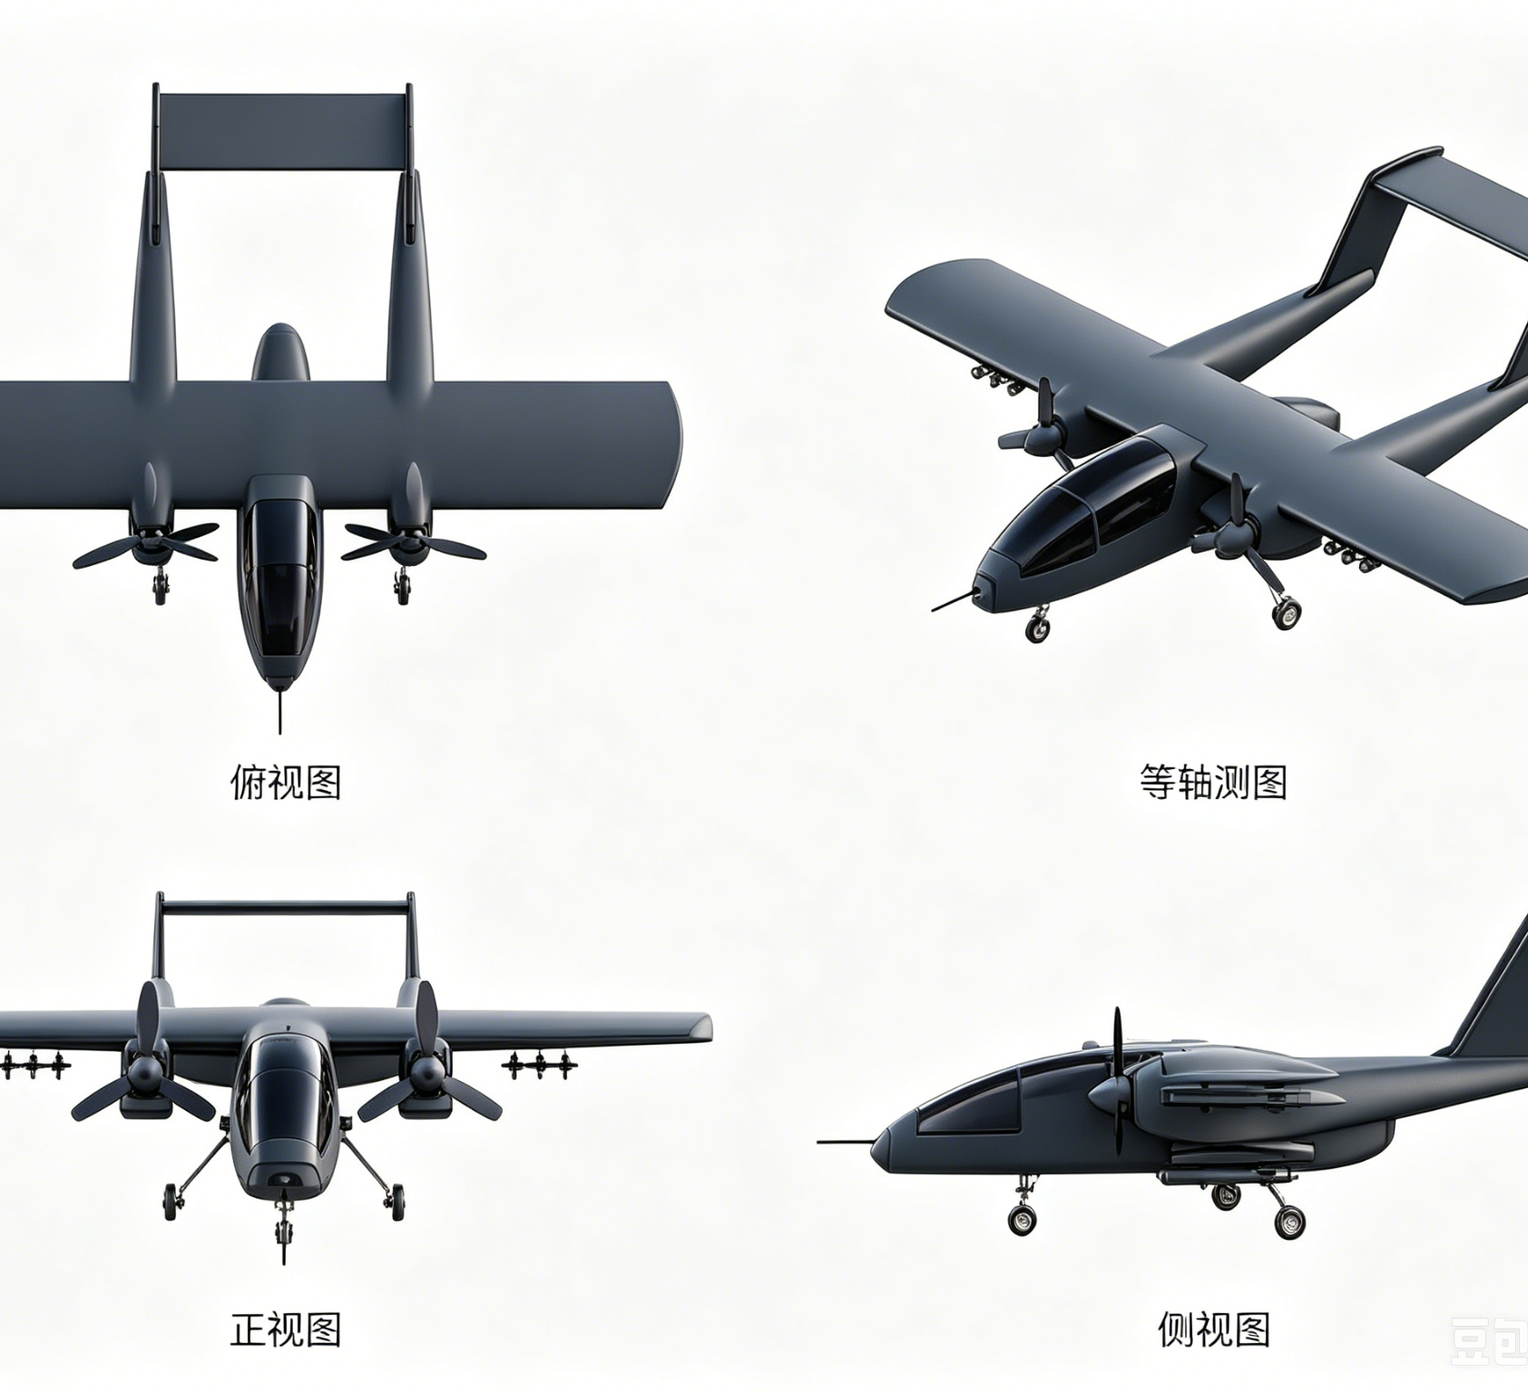
03 / AERODYNAMIC CONFIGURATION
气动布局选型：双尾撑上单翼布局
选型核心论证（8大优势）
低空低速CAS性能：展弦比5.52，翼载121kg/m²，失速速度95km/h(襟翼)，可在150-200km/h长时间盘旋，提供稳定的目标识别和激光指示平台
双发安装条件优越：发动机安装于左右尾撑前端牵引布局，进气效率高，排气向后上方排出利用尾撑结构屏蔽红外辐射，单发失效不影响另一发
任务载荷视野无遮挡：中央吊舱设计，EO/IR转塔安装于机头下方，前向和下向视野完全无遮挡，方位±110°，俯仰+20°/-120°
外挂条件灵活：上单翼布局翼下空间充足，每翼2个主挂点(内侧250kg/外侧100kg)+2个可选翼尖挂点，挂点间距大减少投放干扰
短距起降能力：高升阻比机翼+低翼载+600HP双发推力，起飞滑跑仅350m，着陆滑跑300m，可在前沿简易跑道、草地甚至硬化公路起降
生存性友好设计：紧凑机身吊舱集中关键系统便于统一装甲防护，双尾撑使尾翼远离发动机排气，自密封油箱防23mm弹穿后泄漏
维护性良好：发动机短舱独立于机身，快拆整流罩，发动机更换≤4h；航电标准机箱插换式，平均≤30min/件；BIT系统故障定位到LRU
成熟工程传承：双尾撑上单翼布局经60余年轻型攻击/观察机实战验证，从越南战争到当代反恐作战，低空低速性能和战场生存性已充分验证
Notes:
经过多方案对比，本机型选择双尾撑上单翼布局。这一布局具有八大核心优势：第一，低空低速性能适配近距空中支援，失速速度仅95公里每小时；第二，双发安装条件优越，发动机安装于尾撑前端，排气利用尾撑屏蔽红外；第三，任务载荷视野无遮挡，EO转塔前向下向视野完全开阔；第四，外挂条件灵活，每翼两个主挂点加翼尖挂点；第五，短距起降能力，起飞滑跑仅350米；第六，生存性友好设计；第七，维护性良好；第八，成熟工程传承，该布局经过60年实战验证。

Slide 5
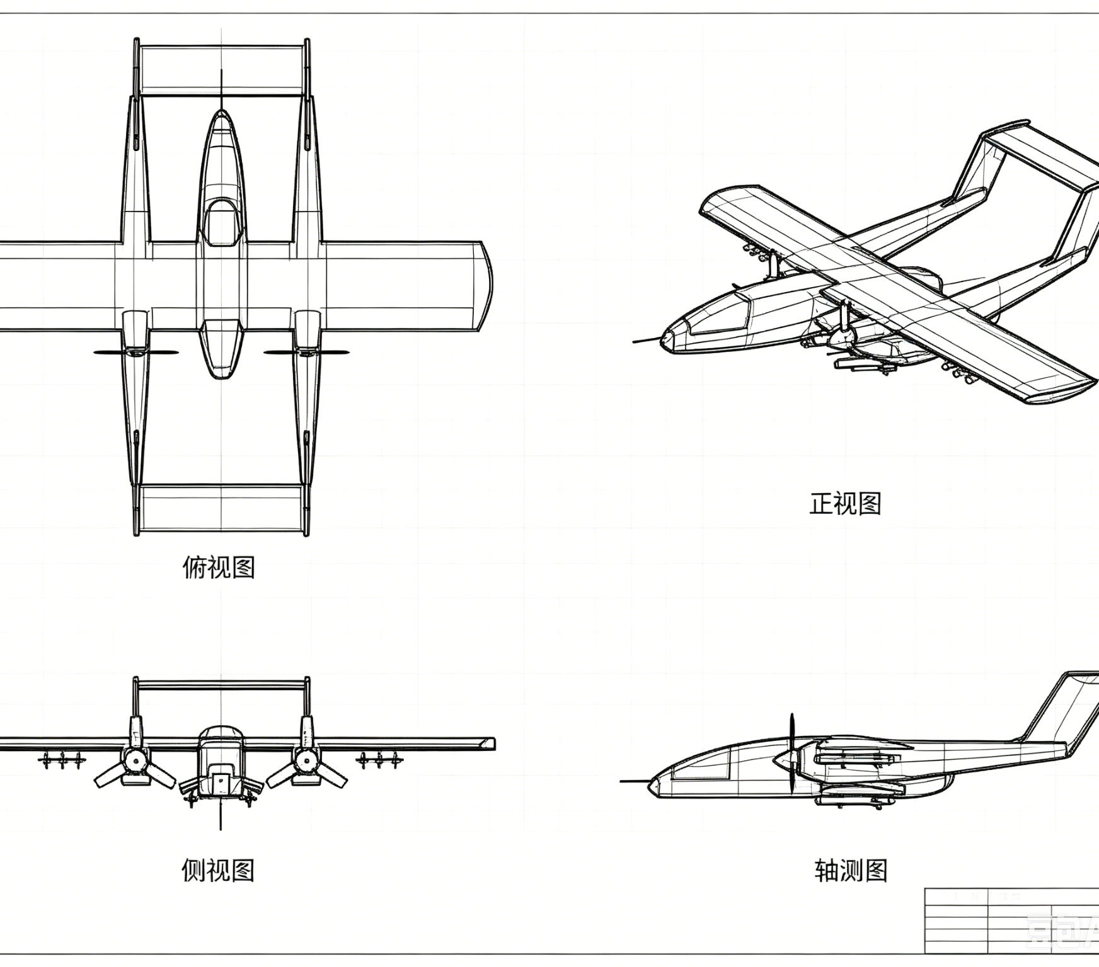
04 / GENERAL PARAMETERS & WEIGHT
总体参数与重量分解
基本几何尺寸
参数 | 数值 | 备注
翼展 | 10.40 m | 含翼尖挂点10.80m
机长 | 10.80 m | 含空速管
机高 | 3.90 m | 垂尾顶端至地面
翼面积 | 19.60 m² | 含机身覆盖部分
展弦比 | 5.52 | b²/S
主轮距 | 2.80 m | 左右主轮间距
前主轮距 | 3.60 m | 前轮至主轮纵向距离
重量分解（空重1290kg / MTOW 2700kg）
子系统 | 重量(kg) | 占比
机体结构 | 500 | 38.8%
推进系统 | 440 | 34.1%
起落架系统 | 80 | 6.2%
飞控与导航 | 60 | 4.7%
任务航电 | 60 | 4.7%
通信与数据链 | 50 | 3.9%
电气/生存性/其他 | 100 | 7.8%
Notes:
本机型基本几何尺寸为翼展10.4米、机长10.8米、机高3.9米、翼面积19.6平方米、展弦比5.52。重量方面，空重1290公斤，最大起飞重量2700公斤。其中机体结构500公斤占比最大，推进系统440公斤次之，两者合计占空重的73%。任务配置方面，ISR打击基准构型起飞重量2370公斤，翼载121公斤每平方米；转场构型最大燃油824公斤，起飞重量2194公斤。

Slide 6
05 / PROPULSION & FUEL SYSTEM
推进与燃油系统：2×OP-300T活塞发动机
螺旋桨系统
OP-300T ENGINE SPECIFICATION
每台发动机驱动一副三叶恒速全顺桨螺旋桨，直径2.10m，铝合金或复合材料。恒速调速器转速范围1800-2700RPM，飞行中自动调节桨距。单发失效时失效发动机螺旋桨自动顺桨减阻，确保安全单发返航。通过减速箱(减速比约1:1.6)连接发动机，保持桨叶转速低于曲轴转速以提高推进效率。
300 HP
600 HP
单台最大功率 @2700RPM
双发总功率 (447kW)
燃油系统
水平对置、涡轮增压、汽油直喷 | 液冷+冲压风冷辅助
湿重160kg/台 | 功重比1.875 HP/kg | TBO 2000h
机翼整体油箱+机身吊舱软油箱，总内油容量805L(600kg, RON98密度0.745kg/L)。可选2×150L翼下副油箱(内侧挂点)，最大总燃油1105L(824kg)。
供油采用重力+电动增压泵双路供油，每台发动机独立燃油管路和增压泵，单发失效不影响另一发供油。配备燃油流量传感器、油量传感器和低油量告警。
燃油消耗率
工况 | 单台耗油 | 双发总耗油
巡航(65%功率) | ~45 kg/h | 90 kg/h (120L/h)
经济巡航(55%功率) | ~38 kg/h | 76 kg/h (102L/h)
RON98汽油适配设计 — 核心运营成本优势
OP-300T源自民用汽车发动机平台，天然兼容RON98汽油，无需抗铅添加剂。密封件和管路兼容E10乙醇汽油。增压泵防止7000m高度气阻。
RON98全球可得性远高于AVGAS，任何民用加油站均可获取，价格约为AVGAS的一半，显著降低运营成本和后勤负担。
Notes:
推进系统采用两台OP-300T航空活塞发动机，水平对置、涡轮增压、汽油直喷，单台最大功率300马力，总功率600马力。发动机湿重160公斤每台，功重比1.875马力每公斤，翻修间隔2000小时。螺旋桨为三叶恒速全顺桨，直径2.1米，单发失效时自动顺桨。燃油系统采用机翼整体油箱加机身软油箱，内油805升，可选副油箱最大1105升。核心优势是使用RON98民用汽油，全球可得性高，价格约为航空汽油的一半，大幅降低运营成本。

Slide 7
06 / FLIGHT PERFORMANCE
飞行性能计算
最大平飞速度(海平面)
升限 / 单发升限
转场航程(最大燃油)
最大续航(内油)
350 km/h
7000/3500m
2500+ km
7.5 h
性能参数汇总
航程计算依据
参数 | 数值 | 条件
最大巡航速度(75%功率) | 310 km/h | 4500m
经济巡航速度(55%功率) | 270 km/h | 4500m
失速速度(襟翼收起) | 115 km/h | 典型构型
失速速度(襟翼40°) | 95 km/h | 着陆构型
最大爬升率(海平面) | 9.0 m/s | 双发
单发爬升率(海平面) | 2.5 m/s | 单发顺桨
起飞滑跑(海平面) | 350 m | ISR打击基准
起飞距离(15m障碍) | 600 m | —
着陆滑跑 | 300 m | 含刹车
最大过载限制 | +4.5/-2.0g | 结构设计极限
侧风限制(起降) | 12 m/s | —
转场航程2500+km：最大燃油824kg(内油600+副油箱224)，经济巡航(55%功率, 270km/h, 双发耗油76kg/h)，扣除起飞爬升0.5h和备份0.5h共76kg，可用巡航燃油748kg，巡航时间9.85h，航程=9.85×270=2660km，考虑风与导航余量标称2500km。
仅内油(600kg)：可用巡航燃油524kg，巡航时间6.9h，航程1860km，最大续航7.5h。
单发性能 — 双发冗余核心指标
一发顺桨后，剩余300HP发动机海平面爬升率2.5m/s(净构型)，单发升限3500m。作战区域3000m以下可保持平飞和缓慢爬升，足以返航至最近机场。
单发失效时飞控自动补偿偏航力矩(方向舵自动偏转)，螺旋桨自动顺桨，地面站告警并引导返航。
Notes:
飞行性能方面，最大平飞速度350公里每小时，升限7000米，转场航程2500公里以上，最大续航7.5小时。短距起降能力突出，起飞滑跑350米，着陆滑跑300米。航程计算基于经济巡航270公里每小时、双发耗油76公斤每小时，最大燃油824公斤时航程2660公里，标称2500公里。单发性能是双发冗余的核心指标，单发顺桨后海平面爬升率2.5米每秒，单发升限3500米，作战区域可安全返航。

Slide 8
07 / PAYLOAD & WEAPON SYSTEM
任务载荷与武器系统
EO/IR转塔（机头下方，45-50kg）
挂点配置（最大外挂500kg）
参数 | 规格 | 备注
可见光 | 1080p HD, 30×光变 | 自动目标跟踪ATR
红外 | 制冷MWIR 640×512 | 全天候昼夜
激光测距 | ≥20 km | 精度±1m
激光指示 | ≥10 km | 半主动激光制导
稳定精度 | ≤15 μrad | 三轴稳定
方位覆盖 | ±110° | —
俯仰覆盖 | +20°/-120° | 下向无遮挡
4个主挂点（每翼2个）：内侧250kg / 外侧100kg
2个可选翼尖挂点：各50kg，用于近距空空弹(自卫)或电子战吊舱
典型武器挂载方案
方案 | 武器配置 | 总重 | 用途
A反装甲 | 4×AR-1导弹 | 180kg | 反坦克
B精确打击 | 2×FT-5+2×AR-2 | 240kg | 工事/人员
C侦察 | 2×副油箱+2×AR-2 | 264kg | 远程巡逻
D重打击 | 2×FT-7+2×AR-1 | 290kg | 坚固工事
SAR雷达（可选，60-80kg）
基线构型不含SAR，机身下方预留安装接口和空间。侦察衍生型可选配紧凑SAR，作用距离≥30km，条带模式分辨率≤1m，聚束模式≤0.3m，具备GMTI地面动目标指示能力。EO转塔被云雾遮挡时提供全天候侦察能力。
兼容弹药：AR-1/AR-2空地导弹、FT-5/FT-7精确制导炸弹、蓝箭-7激光制导炸弹、MAM-L/MAM-C(出口适配土耳其弹药族)。武器接口采用标准14英寸MIL-STD-8591挂架，兼容客户现有弹药库存。
火控系统：任务计算机集成火控功能，自动计算武器投放包络，支持同时跟踪4目标顺序投放。
Notes:
任务载荷方面，机头下方安装中型制冷EO/IR转塔，重45至50公斤，集成可见光、红外、激光测距和激光指示，激光指示距离≥10公里，方位覆盖±110度，俯仰+20/-120度，下向视野完全无遮挡。可选配SAR雷达，作用距离≥30公里。武器系统方面，4个主挂点加2个可选翼尖挂点，最大外挂500公斤，兼容AR系列、FT系列和MAM系列精确制导弹药，有四种典型挂载方案。火控系统支持同时跟踪4个目标顺序投放。

Slide 9
08 / AVIONICS, FCS & DATA LINK
航电、飞控与数据链
飞控系统（双余度设计）
数据链规格
2台飞控计算机(主/备)、2套IMU、2套GPS/北斗接收机、气压高度表、磁罗盘、空速管、迎角/侧滑角传感器。数字飞控律提供姿态保持、高度保持、航向保持、航点导航、自动起降和自动返航。
参数 | 规格 | 备注
视距数据链(LOS) | C-band ≥200km | 全向天线
地面定向天线 | ≥300km | —
数据带宽 | ≥10 Mbps | HD视频+遥测
抗干扰 | 跳频+扩频 | AES-256加密
备份链路 | UHF-band | 应急控制
卫通(可选) | Ku-band ≥2Mbps | 超视距控制
延迟 | LOS≤100ms | 卫通≤600ms
自主等级3-4（半自主）六大功能
自动起飞：按预设参数自动完成滑跑、抬前轮、爬升、收起落架
自动导航：沿预设航点自动飞行，地面站可实时修改航点
ATR辅助识别：EO转塔自动检测跟踪可疑目标，提示操作员确认
人在回路打击：武器释放需地面站操作员确认授权，飞控无自主打击能力
自动返航：数据链丢失/低油/故障时自动返回预设机场并自动着陆
自动着陆：基于机场坐标和气象数据自动完成下降、进近、拉平、接地、刹车
电气系统
导航系统
28V直流系统，每台发动机驱动一台28V发电机(≥3kW/台)，双发电机并联。28V锂电池(≥25Ah)提供应急电源，双发电机失效时维持≥30min应急供电(飞控、导航、数据链、关键航电)。
智能配电单元PDU，具备过流/过压/短路保护和负载管理，地面站实时监控电气系统状态。
主导航为GPS/北斗双模卫星导航(双天线、抗欺骗)，辅以惯导INS(漂移率≤0.5nm/h)和气压高度/空速参考。深耦合GPS/INS组合导航，卫星信号受干扰时通过INS保持短期导航精度。可选地形轮廓匹配TERCOM和视觉导航进一步增强抗干扰能力。
Notes:
航电飞控系统采用双余度设计，包括两台飞控计算机、两套IMU、两套GPS北斗接收机。自主等级3至4级半自主，具备自动起飞、自动导航、ATR辅助识别、人在回路打击、自动返航和自动着陆六大功能。导航系统为GPS北斗双模加深耦合惯导，可选地形匹配和视觉导航增强抗干扰。数据链为C波段视距链路，距离≥200公里，带宽≥10Mbps，采用跳频扩频和AES-256加密，可选Ku波段卫通实现超视距控制。电气系统为28V直流，双发电机并联加应急锂电池。

Slide 10
09 / SURVIVABILITY DESIGN
生存性设计
威胁评估
损伤容限设计
主要威胁：MANPADS(红外制导, SA-7/SA-18/针式)，作战高度100-3000m，最大射程5-8km
次要威胁：14.5-23mm小口径高炮(有效射程2-3km, 射高1500-2000m)、7.62-12.7mm轻武器
本机典型作战高度3000-5000m，处于MANPADS包线上缘、超出高炮射程，先天高度生存性优势
机翼主梁多传力路径设计：单根主梁损伤后，剩余结构可承受67%极限载荷
尾撑结构冗余：单根尾撑损伤后仍可依靠对侧垂尾和发动机推力差维持飞机控制
燃油系统多油箱布局：单个油箱破裂不影响其他油箱供油
关键系统分离布线：飞控、燃油、电气系统管路和线缆分路布置，避免单次损伤同时切断多条路径
电气冗余：双发电机+应急电池，单发电机失效不影响供电
生存性措施
措施 | 重量 | 说明
红外抑制 | — | 排气向后上方排出，尾撑屏蔽；可选排气混合器引入环境空气降温
装甲防护 | 30kg | 发动机短舱、飞控舱、油箱凯夫拉装甲，抗12.7mm弹
自密封油箱 | 含油箱 | 油箱内壁自密封材料，23mm弹穿后自动密封无泄漏
双发冗余 | — | 发动机分散布置，单发失效/战损可单发返航，宽间距防单发命中双发
双余度飞控 | — | 双飞控计算机、双IMU、双GPS/北斗，单套失效自动切换
数据链冗余 | — | C-band主链+UHF备份链，主链受干扰自动切换
RWR(可选) | 10kg | 雷达告警接收机，探测地面防空雷达照射，告警并提示规避
干扰弹(可选) | 15kg | 箔条/红外干扰弹投放器(30发)，对抗雷达/红外制导导弹
Notes:
生存性设计方面，目标作战环境的主要威胁是单兵便携式防空导弹和小口径高炮，本机3000至5000米的典型作战高度提供了先天的生存性优势。生存性措施包括：红外抑制设计、30公斤凯夫拉装甲防护、自密封油箱、双发冗余、双余度飞控、数据链冗余，以及可选的雷达告警接收机和干扰弹投放器。损伤容限设计方面，机翼主梁采用多传力路径设计，尾撑结构冗余，燃油系统多油箱布局，关键系统分离布线，确保单次损伤不会导致灾难性后果。

Slide 11
10 / GROUND STATION & MISSION PLANNING
地面站与任务规划系统
地面控制站(GCS) — 6×6军用卡车底盘
任务规划系统六大功能
项目 | 规格
底盘 | 6×6军用卡车，越野能力，适应前沿道路
方舱 | 标准军用方舱，三防(核生化)、空调、UPS供电
操作员席位 | 3个：飞行员(飞控)、传感器操作员(EO/武器)、指挥员(任务决策/通信)
显示 | 多屏配置，每席2-3显示器，显示飞行参数、视频、地图、系统状态
控制 | 驾驶杆+油门+脚蹬(飞行员手动)；传感器操作员操纵杆控制转塔
通信 | 无人机数据链+卫通+语音，上级指挥通信、友军协同
展开时间 | ≤30min(行军状态→发射准备)
撤收时间 | ≤20min(发射准备→行军状态)
航点规划：数字地图上拖拽设置航点，设定飞行高度、速度和任务区域
威胁分析：输入已知防空威胁位置，自动规划规避航线
燃油计算：根据任务剖面自动计算燃油需求和返航点
武器规划：根据目标类型和位置推荐武器配置和投放参数
气象集成：接入气象数据，评估风、云、温度对飞行和任务的影响
任务回放：飞行后回放完整任务数据(航迹、视频、武器投放事件)，用于任务评估和训练
保障车辆与训练模拟器
通信拖车：C-band定向数据链天线、卫通天线、跟踪伺服系统
电源拖车：柴油发电机组+UPS，提供30kW电力
便携式紧凑GCS(可选)：2人手提箱式，前沿部署，支持基本飞控和监视
训练模拟器：1套，基于GCS软件环境，模拟飞行、传感器操作、武器投放和应急处置，独立于实机运行
Notes:
地面站系统采用6×6军用卡车底盘的车载方舱设计，具备三防能力，包含三个操作员席位：飞行员、传感器操作员和指挥员。展开时间不超过30分钟，撤收时间不超过20分钟。配套通信拖车和电源拖车，可选便携式紧凑地面站用于前沿部署。任务规划系统集成在指挥员工作站，具备航点规划、威胁分析、燃油计算、武器规划、气象集成和任务回放六大功能。此外提供一套地面训练模拟器，基于地面站软件环境，可独立于实机进行飞行员和传感器操作员的初始和复训。

Slide 12
11 / ENVIRONMENT & RELIABILITY
环境适应性与可靠性
环境适应性规格
可靠性指标（设计目标值）
项目 | 规格 | 备注
工作温度 | -20°C ~ +50°C | 热带/亚热带/温带冬季
存储温度 | -40°C ~ +60°C | 无电存储
湿度 | 95%不凝露 | 湿热环境
盐雾 | GJB级 | 沿海6个月无腐蚀
防尘防沙 | IP5X(进气) | 可更换进气滤
高原性能 | 4000m正常起飞 | 涡轮增压恢复功率
地面停放抗风 | 8级(17.2m/s) | 系留状态
起降侧风 | 12 m/s | —
防雨 | 中雨可飞行 | EO转塔带雨刷
防冰(可选) | 电热防冰 | 机翼前缘+尾翼+空速管
MTBF ≥ 200h — 全系统(含推进/航电/任务载荷)
发动机TBO 2000h — OP-300T，耐久性试验验证
再次出动准备 ≤45min — 加油+挂弹+检查，2人组
任务可执行率 ≥90% — 含计划维护
机体寿命 10000h/20年 — 以先到为准，全尺寸疲劳试验
任务可靠性 ≥95% — 起飞后完成任务并安全返回概率
设计原则
可靠性设计遵循以下原则：
冗余设计：关键系统(飞控、导航、电源、数据链)均采用双余度，单套失效自动切换
降额设计：电子元器件按GJB降额使用，提高长期可靠性
环境应力筛选：航电产品出厂前进行温度循环和随机振动筛选
BIT设计：全机内置测试系统，开机自检+周期自检+故障隔离
维护性设计
遵循模块化、可达性、可测试性原则：发动机快拆整流罩，更换≤4h；航电标准机箱插换式，平均≤30min/件；EO转塔快拆≤20min；起落架轮胎刹车无需拆起落架更换；机载BIT系统故障定位到LRU。
Notes:
环境适应性方面，工作温度范围-20至+50摄氏度，存储温度-40至+60摄氏度，湿度95%不凝露，盐雾GJB级，防尘防沙IP5X，4000米高原正常起飞，起降侧风12米每秒，可选电热防冰。可靠性指标方面，MTBF≥200小时，发动机翻修间隔2000小时，再次出动准备≤45分钟，任务可执行率≥90%，机体寿命10000小时或20年，任务可靠性≥95%。维护性设计遵循模块化、可达性、可测试性原则，发动机更换≤4小时，航电更换≤30分钟，机载BIT系统故障定位到LRU。

Slide 13
12 / EXPORT CONTROL COMPLIANCE
出口管制合规分析
中国出口管制
MTCR风险评估 — 类别I物项
作为军用无人机，出口受以下法规管辖：
《中华人民共和国出口管制法》
《军品出口管理条例》
《导弹及相关物项和技术出口管制条例》
出口前须向国家军品出口主管部门申请军品出口许可证，提交最终用户证书和最终用途说明，接受最终用户和最终用途核查。
MTCR类别I阈值：载荷≥500kg 且 射程≥300km
MTCR阈值 | 本机参数 | 评估
载荷≥500kg | 最大外挂500kg | 达标
射程≥300km | 转场2500km | 远超
技术转让管制
综合判定：符合MTCR类别I物项标准（最严格管制类别）
技术转让(本地组装、维护培训)须遵守《技术进出口管理条例》。
核心技术不转让：发动机设计、飞控源代码、任务航电算法
可转让技术：整机KD散件组装工艺、维护程序、操作员培训、地面站操作
技术转让协议须明确知识产权归属、再出口限制和最终用途监督条款。
其他国际管制
瓦森纳安排：无人机及相关技术管制
客户国进口许可：须满足客户国进口许可证要求
联合国安理会武器禁运：针对特定国家/地区的禁运决议
G7国家无人机出口限制：对中国无直接约束力，但影响客户选择
项目启动前须进行全面出口管制合规筛查，确认目标客户国不在禁运清单上。
Notes:
出口管制合规方面，本机型作为军用无人机，出口受中国《出口管制法》《军品出口管理条例》和《导弹及相关物项和技术出口管制条例》管辖，出口前须申请军品出口许可证并提交最终用户证书。MTCR风险评估方面，本机型最大外挂500公斤、转场航程2500公里，均达到或超过MTCR类别I物项阈值，属于最严格管制类别，须严格遵守MTCR相关出口管制要求。技术转让方面，核心技术如发动机设计、飞控源代码、任务航电算法不转让，可转让整机KD组装工艺、维护程序和操作员培训。此外还须关注瓦森纳安排、客户国进口许可、联合国武器禁运和G7国家出口限制等其他国际管制要求。

Slide 14
13 / COST & BUSINESS MODEL
成本估算与商业模式
单机生产成本估算（批量≥24架）
五大商业模式
成本项目 | 金额(万美元) | 占比
机体结构 | 25-35 | 19%
推进系统(2×OP-300T) | 40-55 | 30%
飞控与导航 | 15-20 | 11%
数据链 | 10-15 | 8%
EO/IR转塔 | 20-30 | 16%
电气系统 | 5-8 | 4%
生存性设备 | 3-5 | 3%
总装与测试 | 10-15 | 9%
单机生产成本 | 128-183 | —
推荐出口单价 | 250-300 | 毛利40-55%
整机销售：初始订单6架起，后续批次24-48架，早期主要收入来源
技术转让：KD散件本地组装线+维护培训中心+操作员培训系统，合同价值提升30-50%，锁定长期备件和升级需求
全生命周期服务：20年备件支持、发动机大修(TBO 2000h, 单次15-20万美元)、航电升级、任务载荷迭代，长期服务收入可超过整机销售收入
衍生型号：侦察型(BA-8R, SAR/SIGINT)、货运型(BA-8C, 腹舱500kg)、电子战型(BA-8E)，扩展客户覆盖和产品线
升级包：卫通升级、RWR/对抗升级、AI目标识别升级、新武器集成，单机升级收入20-50万美元
系统售价（典型系统：3机+1GCS+训练+备件）
单机(含基线转塔)：250-300万美元（不含武器、卫通、RWR）
地面控制站GCS：150-200万美元（含通信拖车、电源拖车）
训练模拟器：50-80万美元/套
初始备件(2年)：单机价格的15%
典型系统总价：1200-1500万美元（不含武器）
Notes:
成本估算方面，批量生产24架以上时单机生产成本128至183万美元，其中推进系统占比最大约30%，机体结构约19%，EO/IR转塔约16%。推荐出口单机售价250至300万美元，毛利率40至55%。典型系统配置为3架飞机加1套地面站加训练加备件，总价1200至1500万美元，不含武器。商业模式包括五大板块：整机销售、技术转让、全生命周期服务、衍生型号开发和升级包。其中技术转让可提升合同价值30至50%，全生命周期服务长期收入可超过整机销售收入，衍生型号包括侦察型、货运型和电子战型。

Slide 15
14 / R&D SCHEDULE & MILESTONES
研发进度与里程碑
研发阶段分解（从合同签订起，关键路径为试飞验证）
阶段 | 名称 | 时间 | 主要工作
0 | 概念设计 | 0-3月 | 需求确认、概念设计、设计评审、成本估算（本报告阶段）
1 | 详细设计 | 3-9月 | 气动详细设计、结构详细设计、系统详细设计、数字样机、图纸发放
2 | 样机制造 | 9-15月 | 工装制造、样机零件加工、部装、总装、地面试验
3 | 试飞验证 | 15-24月 | 首飞、包线扩展、性能试飞、系统试飞、武器投放、鉴定试飞
4 | 生产准备 | 20-24月 | 生产工艺定型、生产线建设、质量体系建立、初始备件生产
5 | 交付培训 | 24-30月 | 首批6架交付、地面站交付、人员培训、模拟器交付、IOC形成
关键里程碑
研发资源估算（概念阶段估算）
M0 合同签订：客户确认需求，开发合同签订，项目启动
M3 概念设计评审：本报告完成，通过客户和内部评审，概念方案冻结
M9 详细设计评审：详细设计和数字样机完成，详细设计冻结，生产图纸发放
M15 首架样机总装完成：样机总装下线，地面试验完成
M15-16 首飞：样机首飞，验证基本飞行品质
M19 包线扩展完成：速度、高度、过载、失速、单发包线试飞完成
M22 武器投放试验完成：主要挂载方案武器投放试验完成
M24 鉴定试飞完成：全部鉴定试飞项目完成，具备生产交付条件
M24-27 首批交付：首批6架和2套地面站交付客户
M30 初始作战能力IOC：客户人员培训完成，具备独立作战能力
研发总投入：1500-2500万美元（含设计、试验、试飞、3架样机，不含生产线建设）
样机数量：3架（2架试飞，1架地面静力/疲劳试验）
研发团队：50-80人（峰值，含气动/结构/推进/航电/飞控/任务系统/试飞）
试飞架次：150-200架次（含包线、性能、系统、武器投放）
试飞小时：200-300小时
生产线建设：500-1000万美元（24架/年产能，含工装、设备、质量体系）
Notes:
研发进度方面，从合同签订起共分六个阶段：概念设计0至3个月、详细设计3至9个月、样机制造9至15个月、试飞验证15至24个月、生产准备20至24个月、交付培训24至30个月。关键路径为试飞验证。关键里程碑包括：M3概念设计评审、M9详细设计评审、M15首架样机总装完成、M15至16首飞、M19包线扩展完成、M22武器投放试验完成、M24鉴定试飞完成、M24至27首批交付、M30形成初始作战能力。研发资源估算方面，总投入1500至2500万美元，3架样机，研发团队峰值50至80人，试飞150至200架次200至300小时，生产线建设500至1000万美元。

Slide 16
15 / COMPETITOR & MARKET POSITIONING
竞品对比与市场定位
主要竞品参数对比（公开规格与出口估算价）
型号 | 国家 | MTOW | 动力 | 载荷 | 航程 | 单价 | 定位差异
本机 | 中国 | 2700kg | 双发活塞 | 500kg | 2500km | 2.5-3.0M | 双发冗余+STOL+低运营成本
翼龙2 | 中国 | 4200kg | 单发涡桨 | 480kg | 4000km | 3.0-6.0M | 更大更重，跑道要求高，运营成本高
CH-4B | 中国 | 1330kg | 单发活塞 | 345kg | 3500km | 1.0-1.5M | 更小更轻，单发无冗余，载荷较小
TB2 | 土耳其 | 700kg | 单发活塞 | 150kg | 150km | 5.0-10M | 小型战术级，航程载荷有限，价格偏高
Anka-S | 土耳其 | 1700kg | 单发涡桨 | 359kg | 250km | 10-20M | 单发涡桨，航程短，价格高
Aksungur | 土耳其 | 3000kg | 双发涡桨 | 750kg | — | 未公开 | 同级双发涡桨，采购和运营成本更高
MQ-9 | 美国 | 4760kg | 单发涡桨 | 1700kg | 5900km | 30M+ | 高端重型，出口管制严，价格极高
五大核心差异化优势
目标客户与市场前景
双发冗余可靠性：同级唯一双发活塞机，安全单发返航，战场生存性远高于单发CH-4B/TB2，陆军客户最愿付费的特性
STOL短距起降：350m起飞滑跑，可在前沿简易跑道部署，不依赖高标准空军基地，直接适配陆军前沿机场条件
RON98低运营成本：民用汽油全球可得，价格约AVGAS一半，发动机维护简单，全生命周期成本比同级涡桨机低40-50%
低空低速CAS性能：翼载121kg/m²，失速95km/h，可在目标上空长时间低速盘旋，识别窗口大，激光指示稳定，打击精度高
价格优势：单价250-300万美元，仅为翼龙2的50-80%、MQ-9的1/10，载荷500kg与翼龙2(480kg)相当，效费比突出
首要目标：孟加拉国陆军（已有合作基础，BA系列平台矩阵）
后续拓展：
东南亚：缅甸、柬埔寨、老挝、菲律宾（反恐/反叛乱/边境巡逻）
非洲：肯尼亚、埃塞俄比亚、尼日利亚、埃及（反恐/边境安全）
中东：也门、利比亚、约旦（低强度冲突/边境安全）
中亚：哈萨克斯坦、乌兹别克斯坦（边境巡逻/反恐）
市场展望：2028年前形成交付能力，2030年预计获2-3个客户、累计订单30-50架，合同总额1.5-2.5亿美元；10年衍生型号+全生命周期服务累计收入5-10亿美元。
Notes:
竞品对比方面，本机型定位2700公斤级双发活塞MALE无人机，填补了1.3吨级单发活塞机CH-4B/TB2与4.2吨级单发涡桨机翼龙2之间的市场空白。与同级土耳其Aksungur双发涡桨机相比，本机型通过活塞动力实现更低的采购和运营成本。五大核心差异化优势包括：双发冗余可靠性、STOL短距起降、RON98低运营成本、低空低速CAS性能和突出的价格优势。目标客户首要为孟加拉国陆军，后续拓展至东南亚、非洲、中东和中亚的中小规模陆军。市场展望方面，2028年前形成交付能力，2030年预计累计订单30至50架，10年累计收入5至10亿美元。

Slide 17

16 / SUMMARY & NEXT STEPS
项目核心价值与下一步行动
项目核心价值回顾
下一步行动建议（采纳路径）
定位精准：2700kg级双发活塞MALE UCAV，填补单发活塞小型机与单发涡桨大型机之间的市场空白，同级唯一双发活塞方案
性能达标：转场2500km、续航10h+、载荷500kg、最大平飞350km/h、实用升限7500m，全面满足孟加拉陆军长航时ISR+精确打击需求
安全冗余：双发设计提供单发安全返航能力，单发海平面爬升率2.5m/s、单发升限3500m，战场生存性远高于同级单发机
部署灵活：350m起飞滑跑STOL能力，可在前沿简易跑道部署，不依赖高标准空军基地，直接适配陆军前沿机场条件
成本优势：单机生产成本128-183万美元，推荐出口单价250-300万美元，仅为翼龙2的50-80%、MQ-9的1/10，全生命周期成本比同级涡桨机低40-50%
技术成熟：基于BA系列平台矩阵和OP-300T发动机正向研发，研发周期24-30个月，研发投入1500-2500万美元，风险可控
第1步（0-1月）：客户需求确认与概念设计评审，签署开发合同，项目正式启动
第2步（1-3月）：详细设计启动，气动/结构/系统详细设计并行，数字样机构建
第3步（3-9月）：详细设计评审冻结，生产图纸发放，工装和样机制造启动
第4步（9-15月）：3架样机制造完成，地面试验通过，首飞准备就绪
第5步（15-24月）：首飞及包线扩展，性能/系统/武器投放试飞，鉴定试飞完成
第6步（24-30月）：首批6架+2套GCS交付，人员培训完成，形成初始作战能力IOC
关键决策点：建议在概念设计评审通过后立即启动详细设计，确保30个月内形成交付能力
本报告为概念设计阶段输出，所有性能数据为概念设计估算值，详细设计阶段将通过风洞试验、结构试验和试飞验证进行修正
报告版本：V1.0 | 编制：麦克兰（上海）智能科技有限公司 | 日期：2026年8月
Notes:
总结页回顾了项目的六大核心价值：定位精准填补市场空白、性能全面满足需求、双发安全冗余、STOL部署灵活、突出的成本优势和成熟的技术基础。下一步行动建议分为六个步骤：第1步0至1个月客户需求确认与概念设计评审签署开发合同；第2步1至3个月详细设计启动；第3步3至9个月详细设计评审冻结生产图纸发放；第4步9至15个月3架样机制造完成首飞准备就绪；第5步15至24个月首飞及包线扩展鉴定试飞完成；第6步24至30个月首批交付形成初始作战能力。关键决策点是建议在概念设计评审通过后立即启动详细设计，确保30个月内形成交付能力。本报告所有性能数据为概念设计估算值，详细设计阶段将通过试验验证修正。

